Slide 1
МКОУ «Заречная ООШ» дошкольная группа «Смешарики» «Предметно-пространственная среда в дошкольной группе» подготовила воспитатель: Ильенко С.А.

Slide 2
Дети проводят в детском саду большую часть времени. Поэтому окружающая
среда должна отвечать их интересам, развивать, давать возможность свободно играть и общаться со сверстниками, развивать индивидуальность
каждого ребенка.
Создавая развивающую предметно-пространственную среду мы учитываем, что:
Среда должна выполнять образовательную, развивающую, воспитывающую, стимулирующую, организованную, коммуникативную функции. Но самое главное – она должна работать на развитие самостоятельности и самодеятельности ребенка.

Slide 3
В группе имеются следующие центры:
- Центр ПДД
- Центр игровой активности
- Уголок природы
- Центр сенсорного развития
- Центр конструирования
- Центр книги
- Центр ИЗО творчества
- Уголок музыки
- Театральный центр
- Спортивный уголок
- Уголок уединения

Slide 4
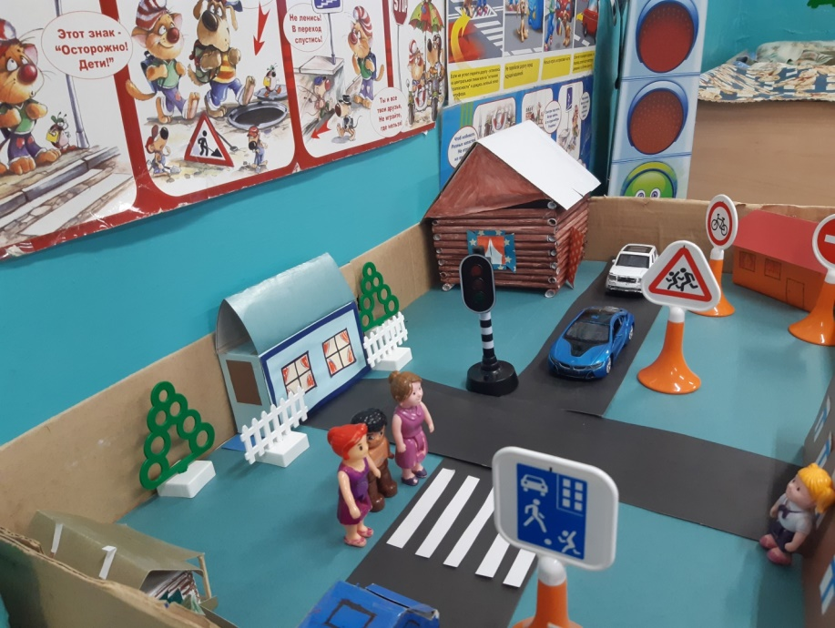
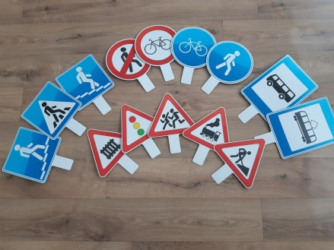
В центре по ПДД находятся необходимые атрибуты к сюжетно-ролевым играм и занятиям по закреплению правилам дорожного движения.
Центр ПДД

Slide 5
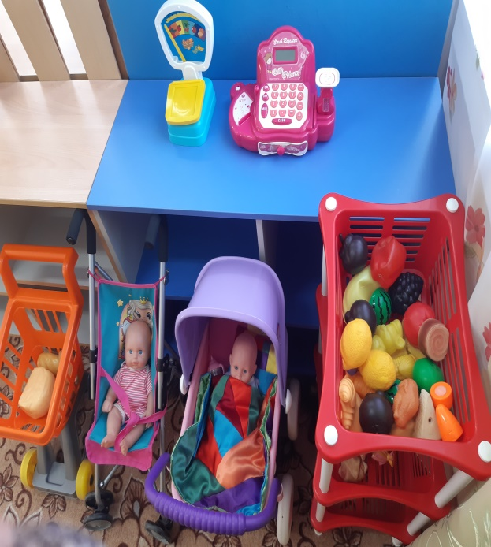
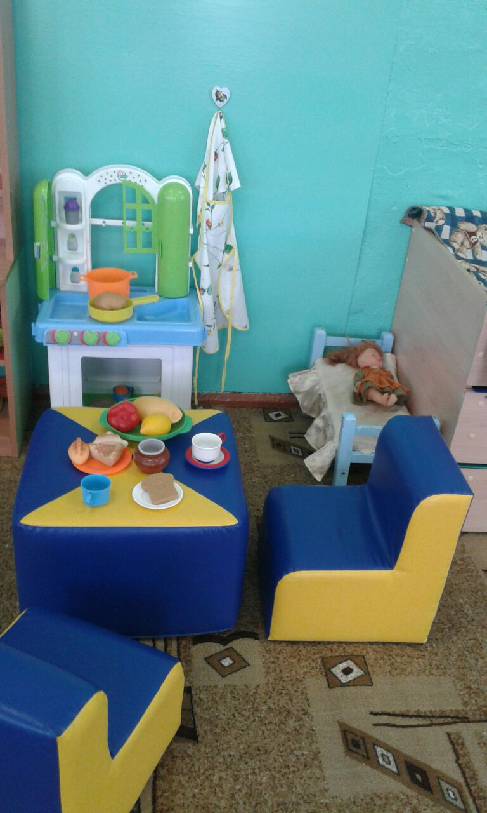
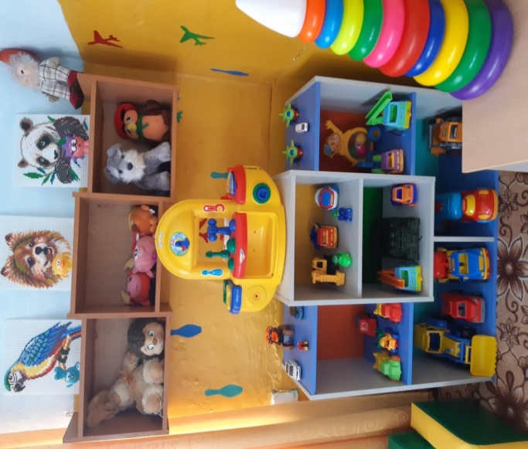
Центр игровой активности
Данный уголок снабжен всем необходимым оборудованием и игрушками,
есть игровая кукольная мебель, детские кроватки, куклы-пупсы, наборы посуды, наборы овощей, хлебных изделий, кукольные коляски, атрибуты для сюжетно-ролевой игры, машины-каталки, машины разных размеров и многое др

Slide 6
Уголок природы
В уголке природы
подобраны безопасные
растения, имеется
необходимое
оборудование по
уходу за ними.

Slide 7
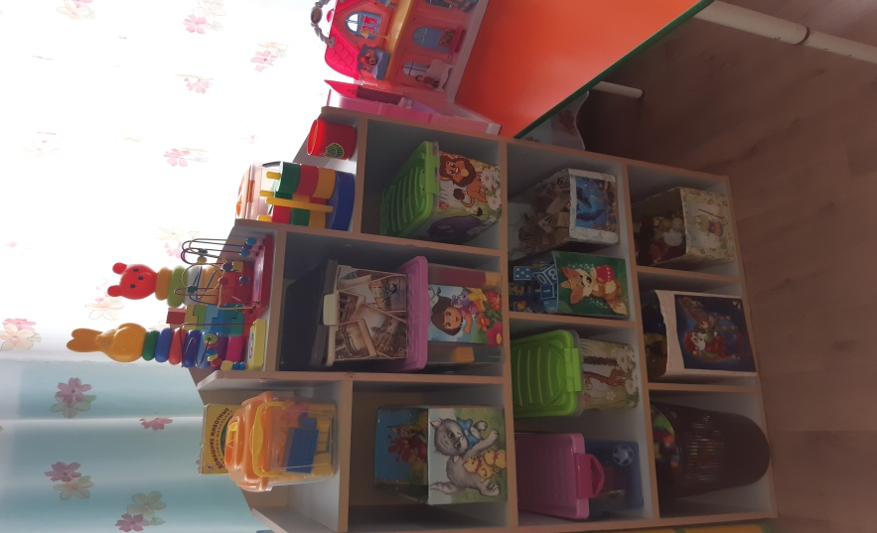
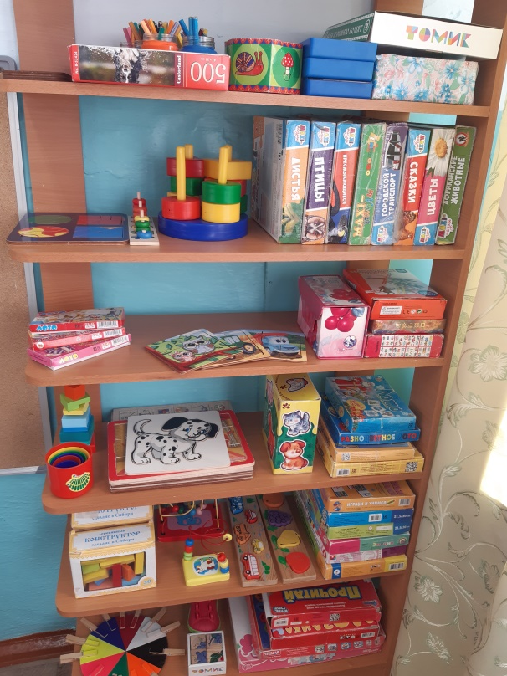
Центр сенсорного развития
Ориентирован на развитие мелкой моторики. В нем присутствуют игрушки-забавы, пирамидки, кубики, игрушки-вкладыши, мозаики, пуговки, застежки и шнуровки, домино, лото, и прочее.

Slide 8
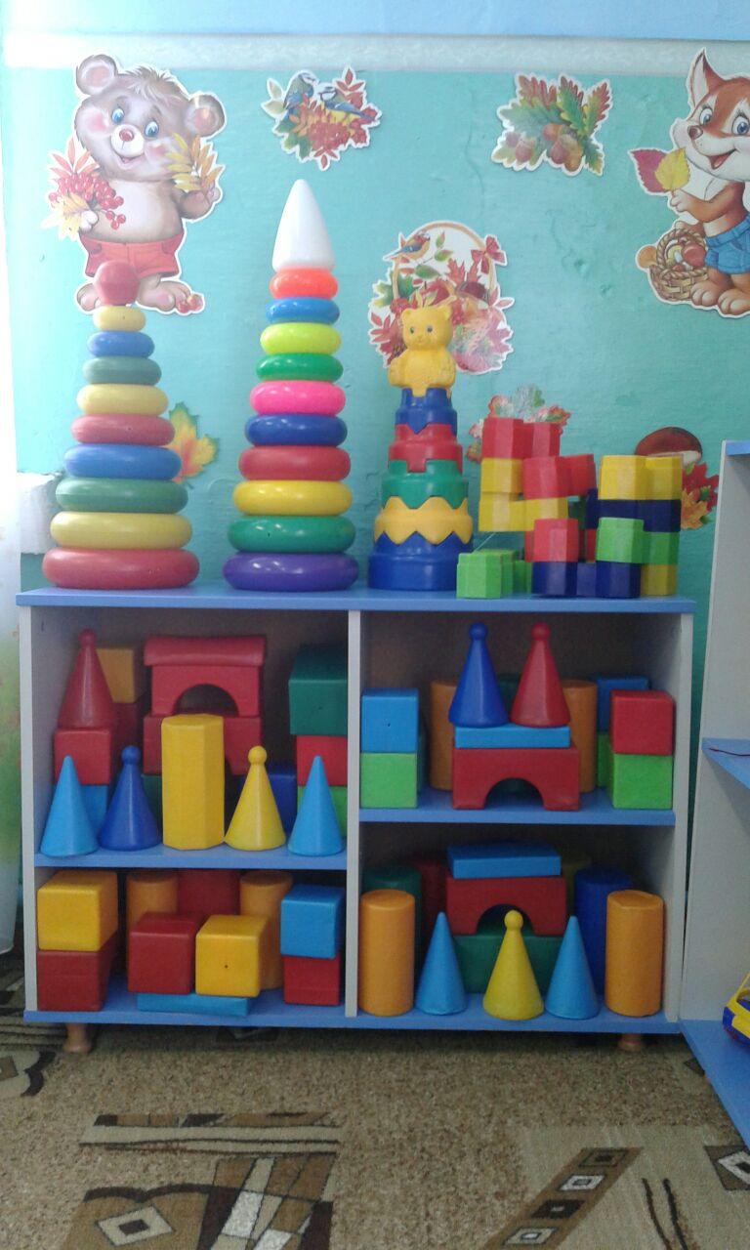
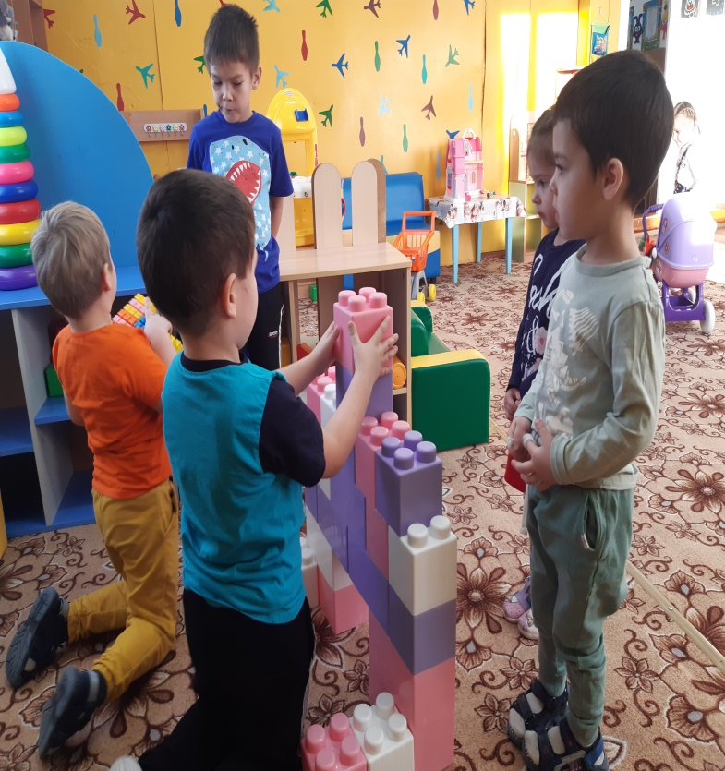
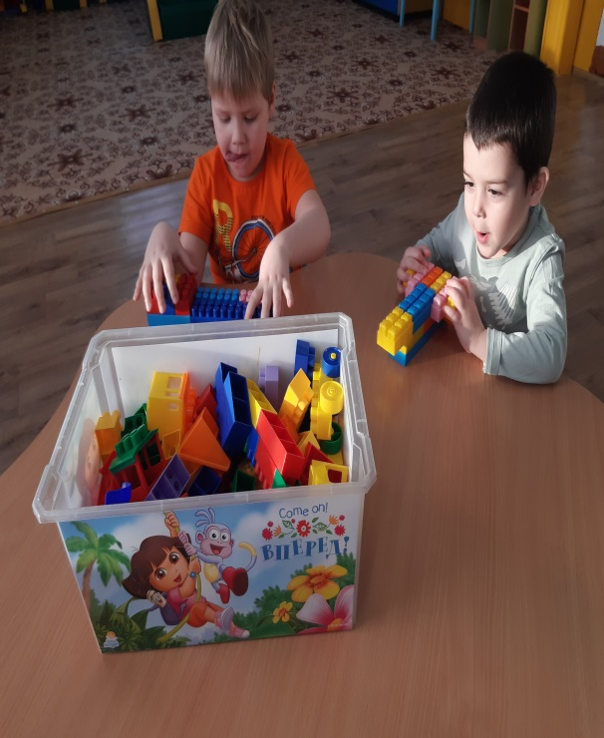
Центр конструирования
Зона конструирования закладывает основы пространственного мышления. Имеются
безопасные пластмассовые кубики больших и маленьких
размеров, различные виды конструкторов.

Slide 9
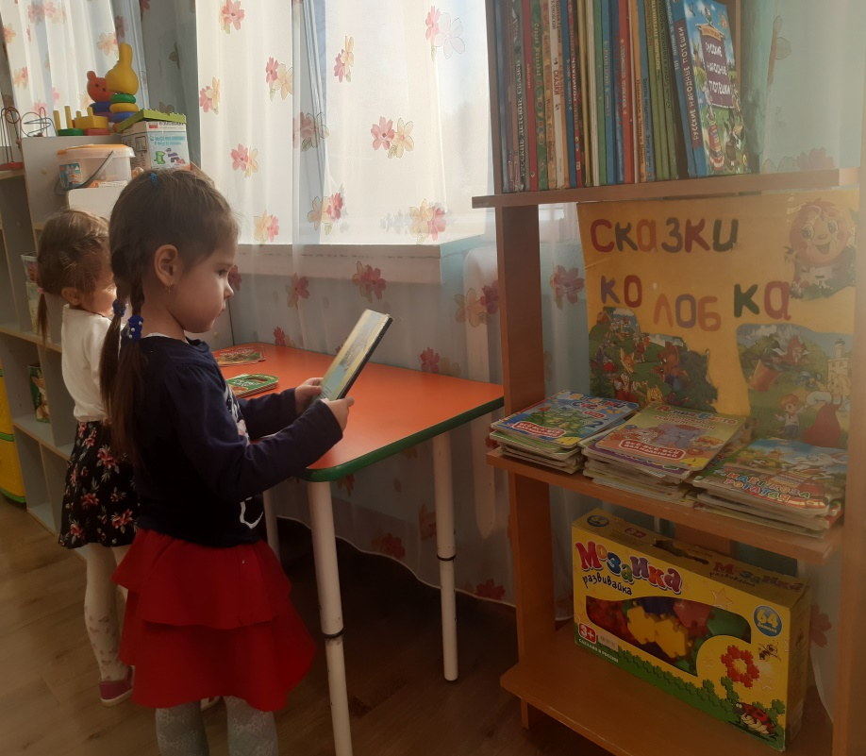
Центр книги
Центр книги оснащен детской художественной литературой по возрасту, энциклопедиями, иллюстрированными изданиями о животном и растительном мире, о жизни людей разных стран, русскими народными сказками, стихами

Slide 10
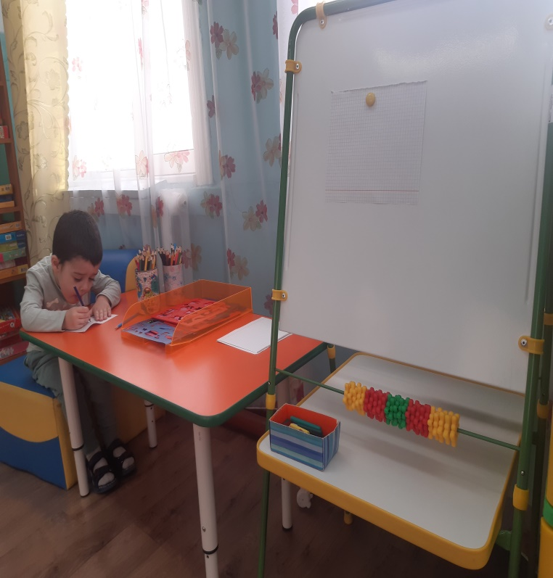
Центр ИЗО творчества
В этом центре для детей подготовлены раскраски, дощечки и материалы для лепки, бумага и материалы для рисования, мольберты и мелки к ним, контуры и шаблоны для рисования

Slide 11
Уголок музыки
Уголок музыкальных инструментов гарантирует навыки выполнения простых танцевальных движений, практику подпевания, позволят детям научиться различать звуки, знать названия и предназначение музыкальных инструментов. В этом центре простейшие инструменты (металлофон, погремушки, колокольчики, барабаны и многое другое).

Slide 12
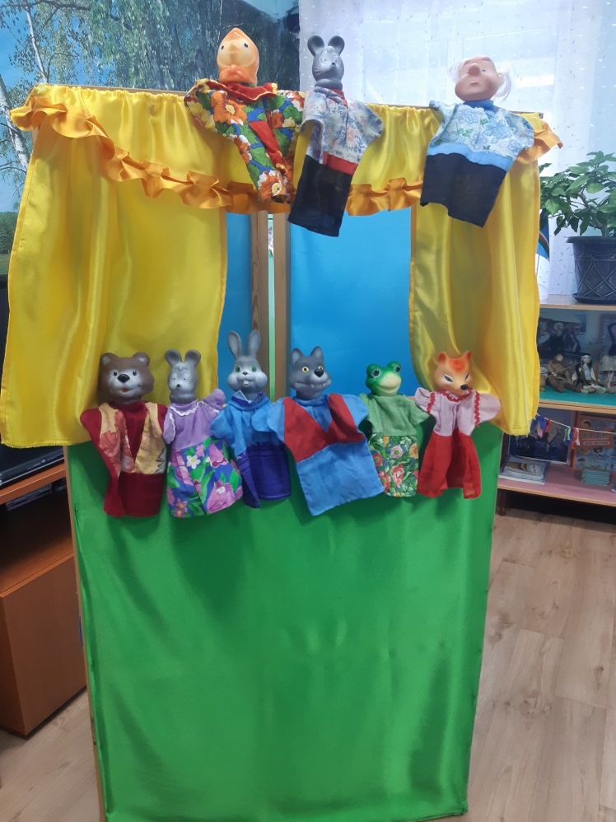
Театральный центр
В этом центре находится Пальчиковый театр, ширма для кукольного театра , набор кукол, костюмы, маски, головные уборы и прочее.
центр оснащают костюмами или элементами костюмов сказочных героев, чтобы
дети учились передавать характер и черты героев,
инсценировать сюжет, реализуя потребность в
творческом самовыражении и получении
положительного заряда эмоций.
Театр «на палочках», «на перчатке»,
пальчиковый театр.

Slide 13
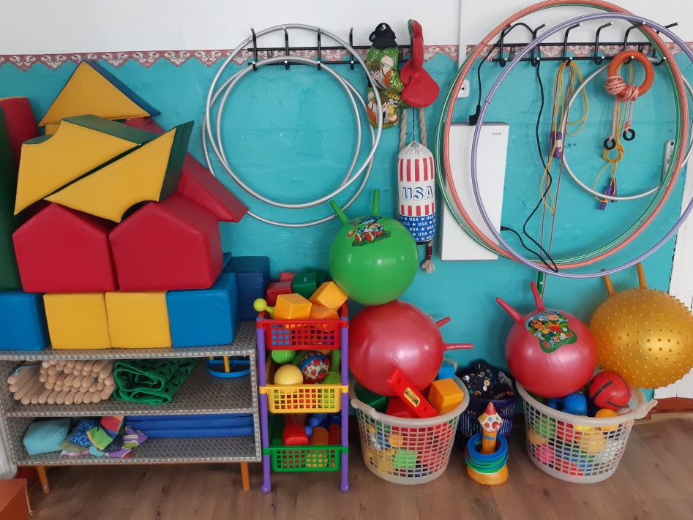
Спортивный уголок
При обустройстве спортивного инвентаря желательно располагать его в зоне досягаемости, структурировать, чтобы дети могли без труда дотянуться до мячей, кеглей, шаров, легких модулей и прочих предметов. Массажные коврики стимулируют у детей интерес к занятиям спортом.

Slide 14
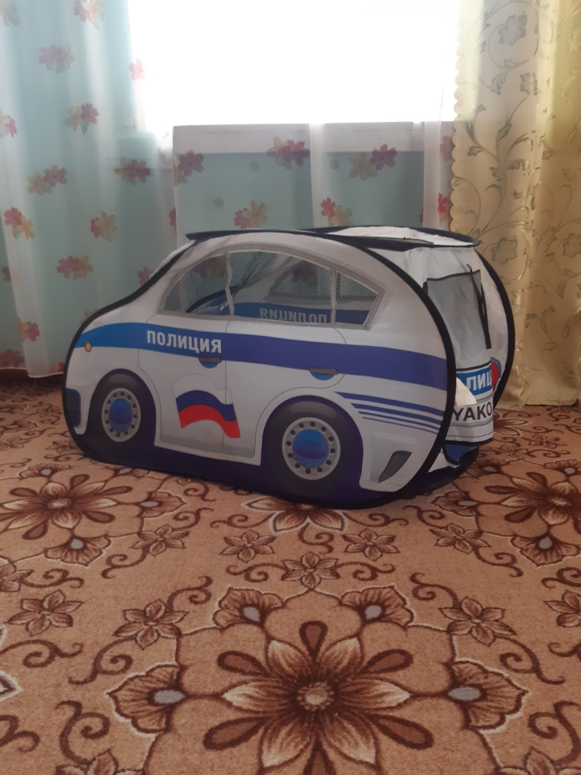
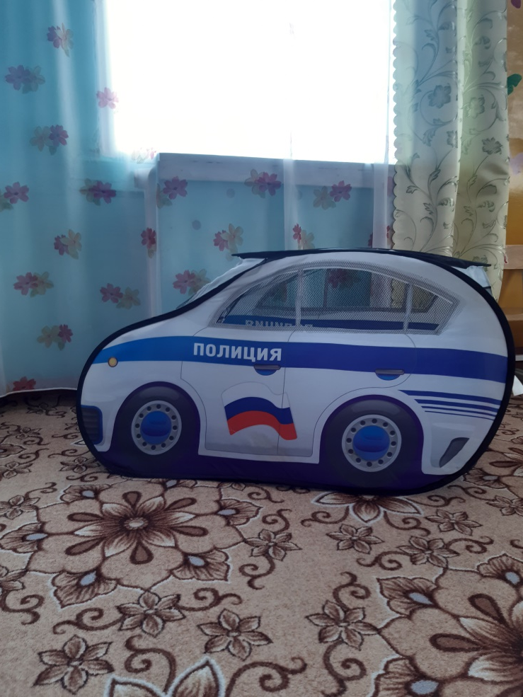
Уголок уединения

Slide 15
ВЫВОД:
Развивающая предметно-пространственная среда группы обеспечивает возможность общения и совместной деятельности детей, взрослых, максимально насыщенна, мобильна и безопасна, содействует реализации всех образовательных областей, что обеспечивает эффективное pазвитие каждого ребенка с учетом его склонностей и интересов.

Slide 16
Спасибо за внимание!

